Slide 1
Нетрадиционные
способы рисования у детей дошкольного возраста.
Воспитатель:
Мизикова Ирина Петровна

Slide 2
Нетрадиционное рисование.
Вторая младшая группа
Средняя группа
рисование свечой или
восковыми мелками + акварель
оттиск печаткой
оттиск мятой бумагой
оттиск поролоном
рисование ватной палочкой
оттиск листьями
Старшая группа
Подготовительная группа
монотипия
набрызг
оттиск поролоном
рисование лёгкими (выдувание,
мыльными пузырями)
рисование на мятой бумаге
рисование тряпочкой
рисование солью
расчёсывание краски
кляксография с ниткой

Slide 3
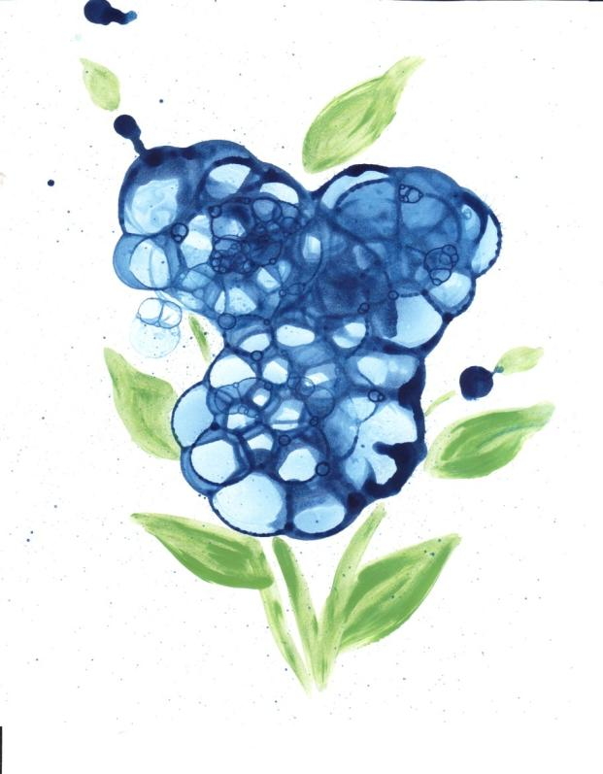
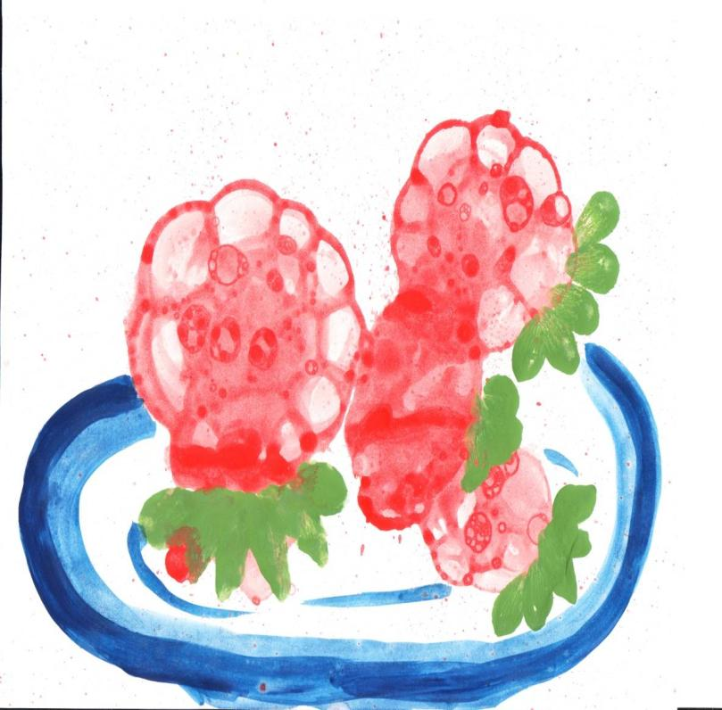
Рисование мыльными пузырями

Slide 4
СПОСОБ – РИСОВАНИЕ ЛЁГКИМИ
ВОЗРАСТ - с 5 лет
ВИД | МАТЕРИАЛЫ
Рисование мыльными пузырями | Гуашь, шампунь или жидкое мыло, трубочка для коктейля, мелкая баночка (крышка от баночки), бумага
ТЕХНИКА ВЫПОЛНЕНИЯ
Взять мелкую баночку, приготовить в ней раствор из гуаши, воды и шампуня (1:1), по консистенции он должен быть, как жидкая сметана. Опустить в смесь трубочку для коктейля, дунуть таким образом, чтобы получилась шапка из мыльных пузырей. Взять лист бумаги, осторожно опустить его на мыльные пузыри, как бы перенося их на бумагу.
СРЕДСТВА ВЫРАЗИТЕЛЬНОСТИ – Пятно, цвет.

Slide 5
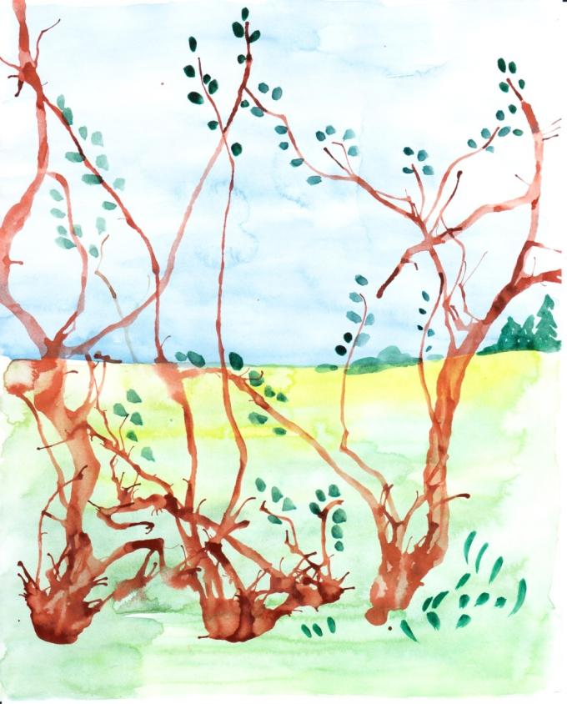
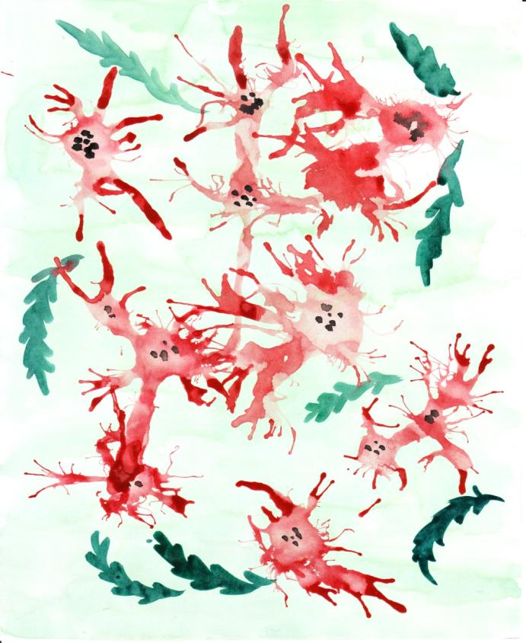
Рисование лёгкими (выдувание)

Slide 6
СПОСОБ – РИСОВАНИЕ ЛЁГКИМИ
ВОЗРАСТ - с 5 лет
ВИД | МАТЕРИАЛЫ
Выдувание | Гуашь, вода, шариковая ручка с тонким концом для усиления воздушной струи, бумага
ТЕХНИКА ВЫПОЛНЕНИЯ
Опустить шариковую ручку в баночку с раствором набрать каплю раствора и перенесите ее на лист бумаги. Набрать воздух в легкие и раздуть каплю: снизу (как – будто толкая вперед) или сверху. ПРИМЕЧАНИЕ: - если выдувать снизу, получаются разводы (ветки, деревья и т.п.) - если выдувать сверху получаются кляксы (цветы, звезды, снежинки и.т.п.) - конец трубочки не должен касаться ни бумаги, ни пятна.
СРЕДСТВА ВЫРАЗИТЕЛЬНОСТИ – Пятно, цвет.

Slide 7
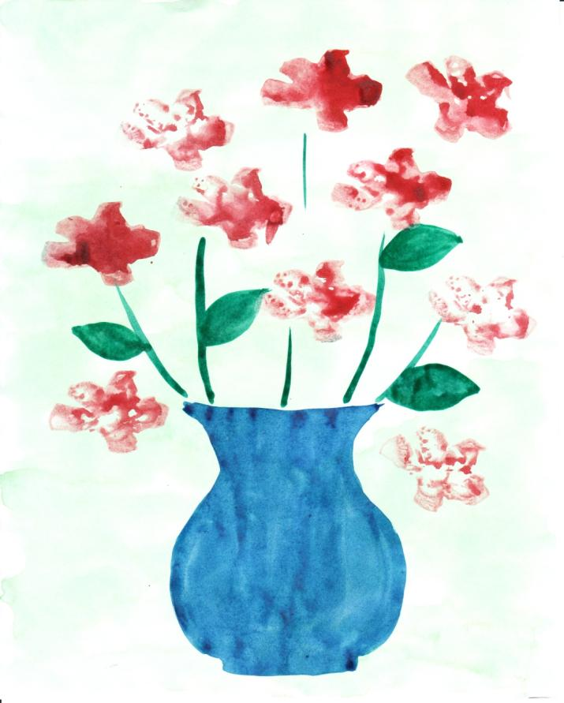
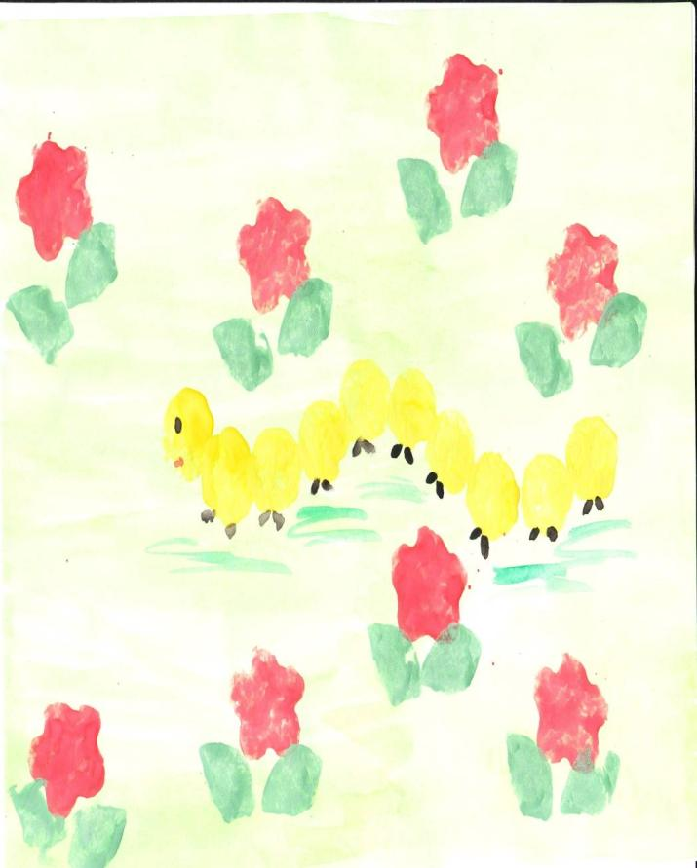
Рисование печаткой

Slide 8
СПОСОБ – РИСОВАНИЕ ПЕЧАТКОЙ
ВОЗРАСТ - с 3 лет
ВИД | МАТЕРИАЛЫ
Оттиск | Овощи (картофель, морковь, редис и т.д.), нож, одноразовая вилка, шариковая ручка или фломастер, гуашь.
ТЕХНИКА ВЫПОЛНЕНИЯ
Овощ разрезать пополам (вдоль или поперек, зависит от необходимого формата) Нанести рисунок на срез. Вырезать ножом по контуру, чтобы он возвышался на 1 – . Вставить одноразовую вилку вместо рукоятки.
СРЕДСТВА ВЫРАЗИТЕЛЬНОСТИ – Пятно, фактура, цвет

Slide 9
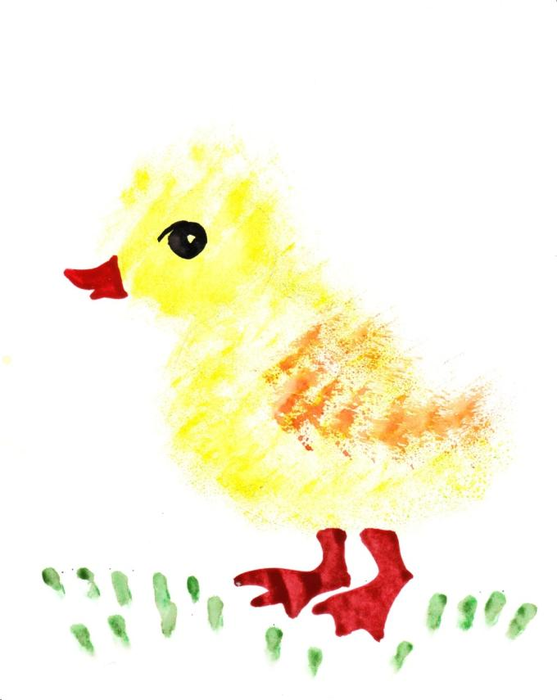
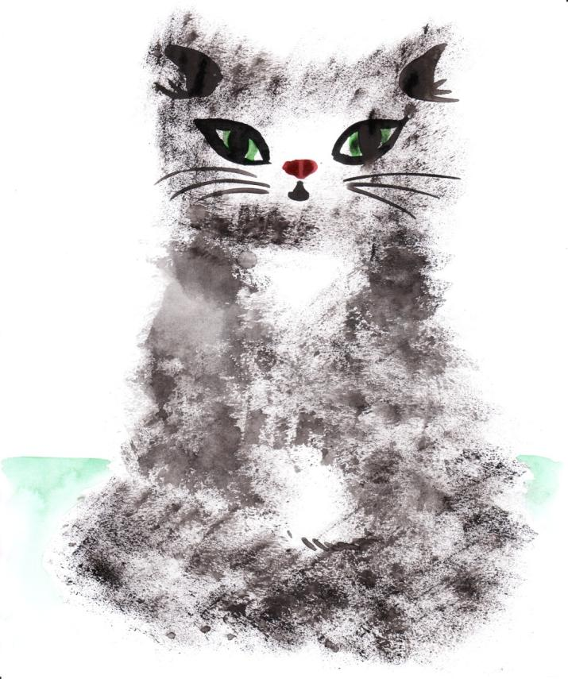
Рисование поролоном

Slide 10
СПОСОБ – РИСОВАНИЕ ПОРОЛОНОМ
ВОЗРАСТ - с 4 лет
ВИД | МАТЕРИАЛЫ
Оттиск | Кусок поролоновой губки, гуашь, палитра со штемпельной подушкой.
ТЕХНИКА ВЫПОЛНЕНИЯ
Прижать поролон к штемпельной подушке с краской Нанесите оттиск на бумагу Примечание: для изменения цвета берутся другие цвета, поролон, и штемпельная подушка
СРЕДСТВА ВЫРАЗИТЕЛЬНОСТИ – Пятно, фактура, цвет

